Slide 1
PARADIGMAs DE PROGRAMACIÓN
Ing Gastón Weingand- gaston.reingand@usal.edu.ar

Slide 2
Paradigma Orientado a objetos
Es una técnica de programación que usa objetos y sus interacciones para diseñar aplicaciones.
Proporciona una forma de programar cercana a como expresamos las cosas en la vida real.
Se combinan los datos y los procedimientos en una entidad única.

Slide 3
Paradigma Orientado a objetos - Ventajas
Flexibilidad: a través de clases establecemos módulos independientes. Podemos pensar en estos módulos como bloques con los cuales podemos construir diferentes programas.
Reusabilidad: por ejemplo una vez que se define una entidad, esta se puede utilizar donde sea conveniente.
Mantenibilidad: las clases que conforman una aplicación, vistas como módulos independientes entre sí, son fáciles de mantener sin afectar a los demás componentes.
Extensibilidad: gracias a la modularidad permite extender para cubrir necesidades de crecimiento.

Slide 4
Paradigma Orientado a objetos - Desventajas
Aumento de los requerimientos de memoria y procesos en general.

Slide 5
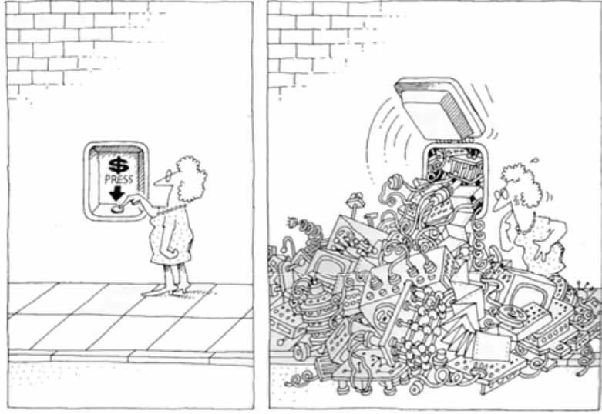
Paradigma Orientado a objetos
La misión del equipo de desarrollo de software es producir ilusión de simplicidad.

Slide 6
Lenguajes Orientados a Objetos
Simula
Smalltalk
C++
Object Pascal
Java
C#

Slide 7
Paradigmas de Objetos
La principal abstracción de nuestro nuevo paradigma son los objetos, que representan distintos tipos de entidades.

Slide 8
Paradigmas de Objetos
¿QUE ES UN OBJETO?
Es algo que puedo representar a través de una idea, un concepto.
Tiene entidad.
Por ejemplo, un gato es algo del mundo real, que podemos conceptualizar fácilmente.

Slide 9
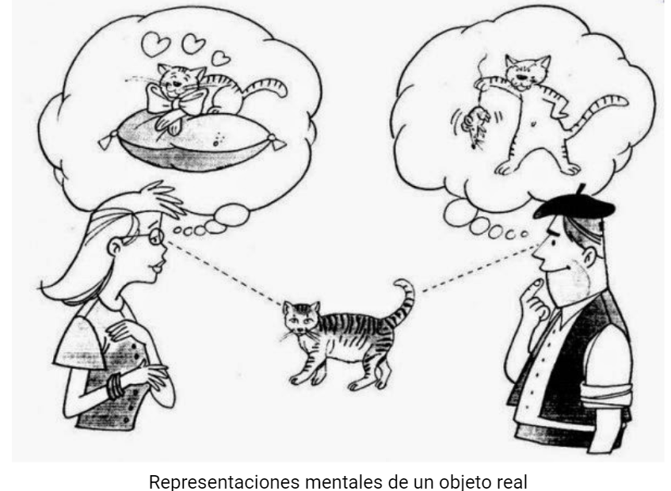
Paradigmas de Objetos

Slide 10
Paradigmas de Objetos
El modelo mental es una simplificación del objeto real.
Dos personas pueden ver la misma cosa, sin embargo están abstrayendo representaciones diferentes porque tienen objetivos distintos.
Lo que importa para el paradigma no es el objeto real, sino nuestro modelo mental.

Slide 11
Paradigmas de Objetos
Todo lo que existe en mi cabeza puede ser tomado como un objeto.
Un sistema en el paradigma orientado a objetos es :
“Un sistema es un conjunto de objetos que se envían mensajes para alcanzar un determinado objetivo”

Slide 12
Paradigmas de Objetos
Un programa basado en este paradigma es un conjunto de objetos que interactúan
entre sí en un ambiente mandándose mensajes para lograr un objetivo determinado.

Slide 13
Conceptos de POO
¿Qué es una clase?
Una clase puede definirse como la agrupación o colección de objetos que comparten una estructura común y un comportamiento común.
Consta de atributos y métodos.
Todo objeto pertenece a una clase.
Un objeto es una instancia de una clase.

Slide 14
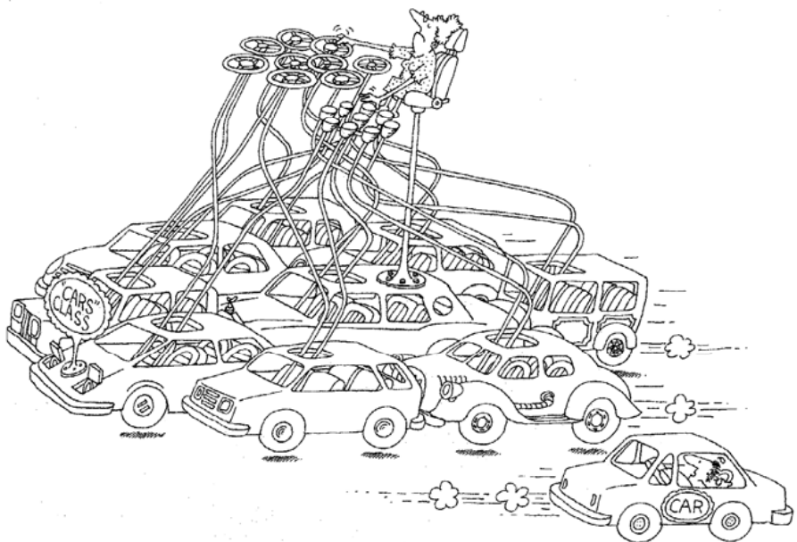
Conceptos de POO

Slide 15
Conceptos de POO
Una clase es un nivel de abstracción alto: permite describir un conjunto de características comunes para los objetos que representa.
Sintaxis algorítmica es:
Clase <nombre de la clase>
Las clases son descripciones estáticas, durante la ejecución de un programa sólo existen los objetos, no las clases.

Slide 16
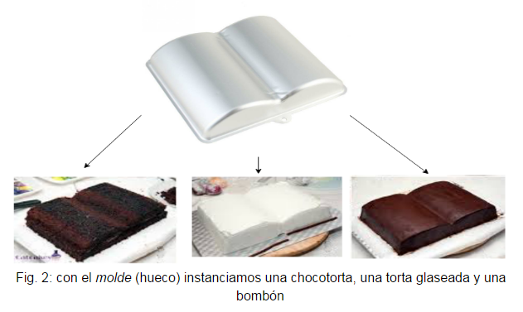
Conceptos de POO

Slide 17
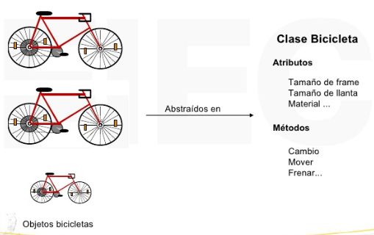
Conceptos de POO

Slide 18
Conceptos de POO
Atributos: los datos contenidos dentro de un objeto, podemos definirlos como las características o propiedades que posee un objeto.
Los atributos se implementan como variables, constantes o estructuras de datos, y cada objeto en particular puede tener valores distintos para estas.

Slide 19
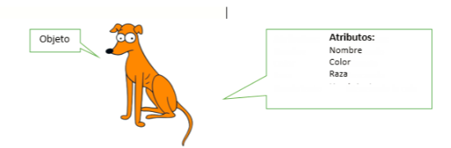
Conceptos de POO

Slide 20
Conceptos de POO
Mediante los atributos se define información oculta dentro de un objeto, la cual es manipulada solamente por los métodos definidos sobre dicho objeto.
Un atributo consta de un nombre y un valor.
Su sintaxis algorítmica es:
<Modo de Acceso> <Tipo de Dato> <Nombre del atributo>

Slide 21
Conceptos de POO
Los modos de acceso pueden ser:
Publico: atributos que son accesibles fuera de la clase. Se puede representar con el símbolo +.
Privado: atributos que son solo accesibles dentro de la implementación de clase. Se puede representar con el símbolo -.
Protegido: atributos o métodos que son accesibles para la propia clase y sus clases hijas (subclases). Se representa con #.

Slide 22
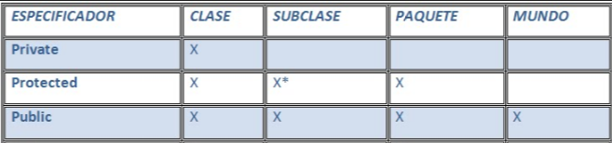
Conceptos de POO

Slide 23
Conceptos de POO
Estado: el estado de un objeto esta determinado por los valores que poseen sus atributos en un momento dado.
El valor concreto de una propiedad de un objeto se llama estado.

Slide 24
Mensaje
¿Cómo interactúan los objetos entre sí?
A través de los mensajes.
¿Cómo envío un mensaje a otro objeto?
Primero lo tengo que conocer cuando lo conozco, sé qué mensajes le puedo mandar
¿se cómo hace para resolver mi mensaje?
No, solo lo invoco y el lo resuelve.

Slide 25
Mensaje
pepita es un pájaro.
Mensajes → cosas que le puedo pedir al objeto pepita que haga:
energía (¿cuál es tu energía?)
volá
comé
¿Qué hace volá y comé? Depende de donde lo miro:
Si se analiza desde el que pide a pepita que vuele y que coma. No se exactamente lo que hace, pero se que quiero que vuele y que coma. No me interesa cómo está implementado.

Slide 26
Mensaje
Ese beneficio se llama abstracción, es decir concentrarnos sólo en lo que queremos resolver y dejar los detalles que no son esenciales de lado, eso nos permite mantener la complejidad lo suficientemente acotada.
Pero…
Si soy pepita, sí sé cómo volar. Es decir se la definición interna de volar. Desde el lado de pepita, es decir del objeto que es invocado estoy encapsulando: agrupando funcionalidades propias.

Slide 27
Mensaje y Método
Mensaje es lo que el objeto emisor le envía como orden al receptor.
El emisor no sabe cómo se resuelve el mensaje, sólo pide que se resuelva.
Un mensaje es algo que le puedo decir a un objeto.

Slide 28
Conceptos de POO
Mensaje: es la petición de un objeto a otro para solicitar la ejecución de alguno de sus métodos o para obtener el valor de un atributo público.
Un mensaje consta de tres partes:
Identidad del receptor: nombre del objeto que contiene el método a ejecutar
Nombre del método a ejecutar: solo los métodos declarados públicos.
Lista de parámetros que recibe el método

Slide 29
Mensaje y Método
Un método es una secuencia de líneas de código que tiene un nombre.
Cuando se le envía un mensaje a un objeto, se activa un método cuyo nombre coincide con el mensaje enviado.
P.ej. si tengo un objeto referenciado por la variable pepe, y pongo
pepe direccion
Entonces
estoy enviando el mensaje direccion
se va a activar un método llamado direccion.
El receptor recibe el mensaje y se ejecuta un método (porción de código).

Slide 30
Mensaje y Método
La estrategia que utilizan los lenguajes para resolver dónde está el código de un método al enviar un mensaje recibe el nombre de method lookup.
El código a ejecutar de un mensaje se busca en un método del objeto receptor de dicho mensaje.

Slide 31
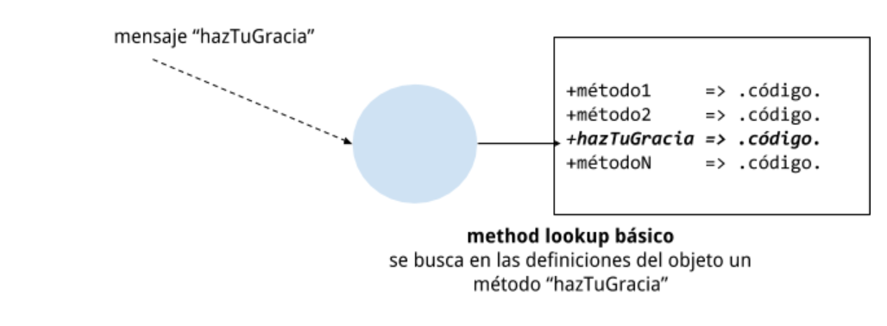
Mensaje y Método

Slide 32
Conceptos de POO
Método: son las operaciones (acciones o funciones) que se aplican sobre los objetos y que permiten crearlos, cambiar su estado o consultar el valor de sus atributos.
Cada método tiene:
- Nombre
- Cero o mas parámetros de entrada o de salida
- Algoritmo con el desarrollo del mismo
Los métodos se ejecutan cuando el objeto recibe un mensaje.

Slide 33
Conceptos de POO
Método Constructor: el objetivo de un constructor es el de inicializar un objeto cuando este es creado.
Los atributos de un objeto toman valores iniciales dados por el constructor.
Por convención el método constructor tiene el mismo nombre de la clase y no se le asocia un modo de acceso (es publico).
Se puede tener más de un constructor en una clase.

Slide 34
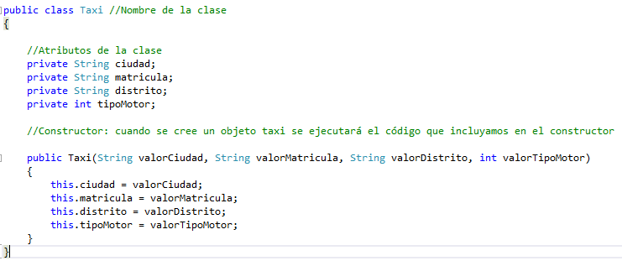
Conceptos de POO

Slide 35
Conceptos de POO
Constructor por defecto: es un constructor sin parámetros que no hace nada.
Será invocado cada vez que se construya un objeto sin especificar ningún argumento, en este caso el objeto será iniciado con valor predeterminados por el sistema. Por ejemplo en Java: los String se inicializan en null, los int en 0.

Slide 36
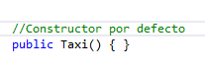
Conceptos de POO

Slide 37
Conceptos de POO
Método Destructor: los objetos que ya no son utilizados en un programa, ocupan inútilmente espacio de memoria, que es conveniente recuperar en un momento dado. Según el lenguaje de programación utilizada esta tarea es dada al programador o es tratada automáticamente por el procesador.

Slide 38
Conceptos de POO
Su sintaxis algorítmica es:
<variable_objeto>.<nombre_método>([<Lista de parámetros]);
El emisor no se entera de como se resuelve el mensaje.
El receptor recibe el mensaje y se ejecuta un método.

Slide 39
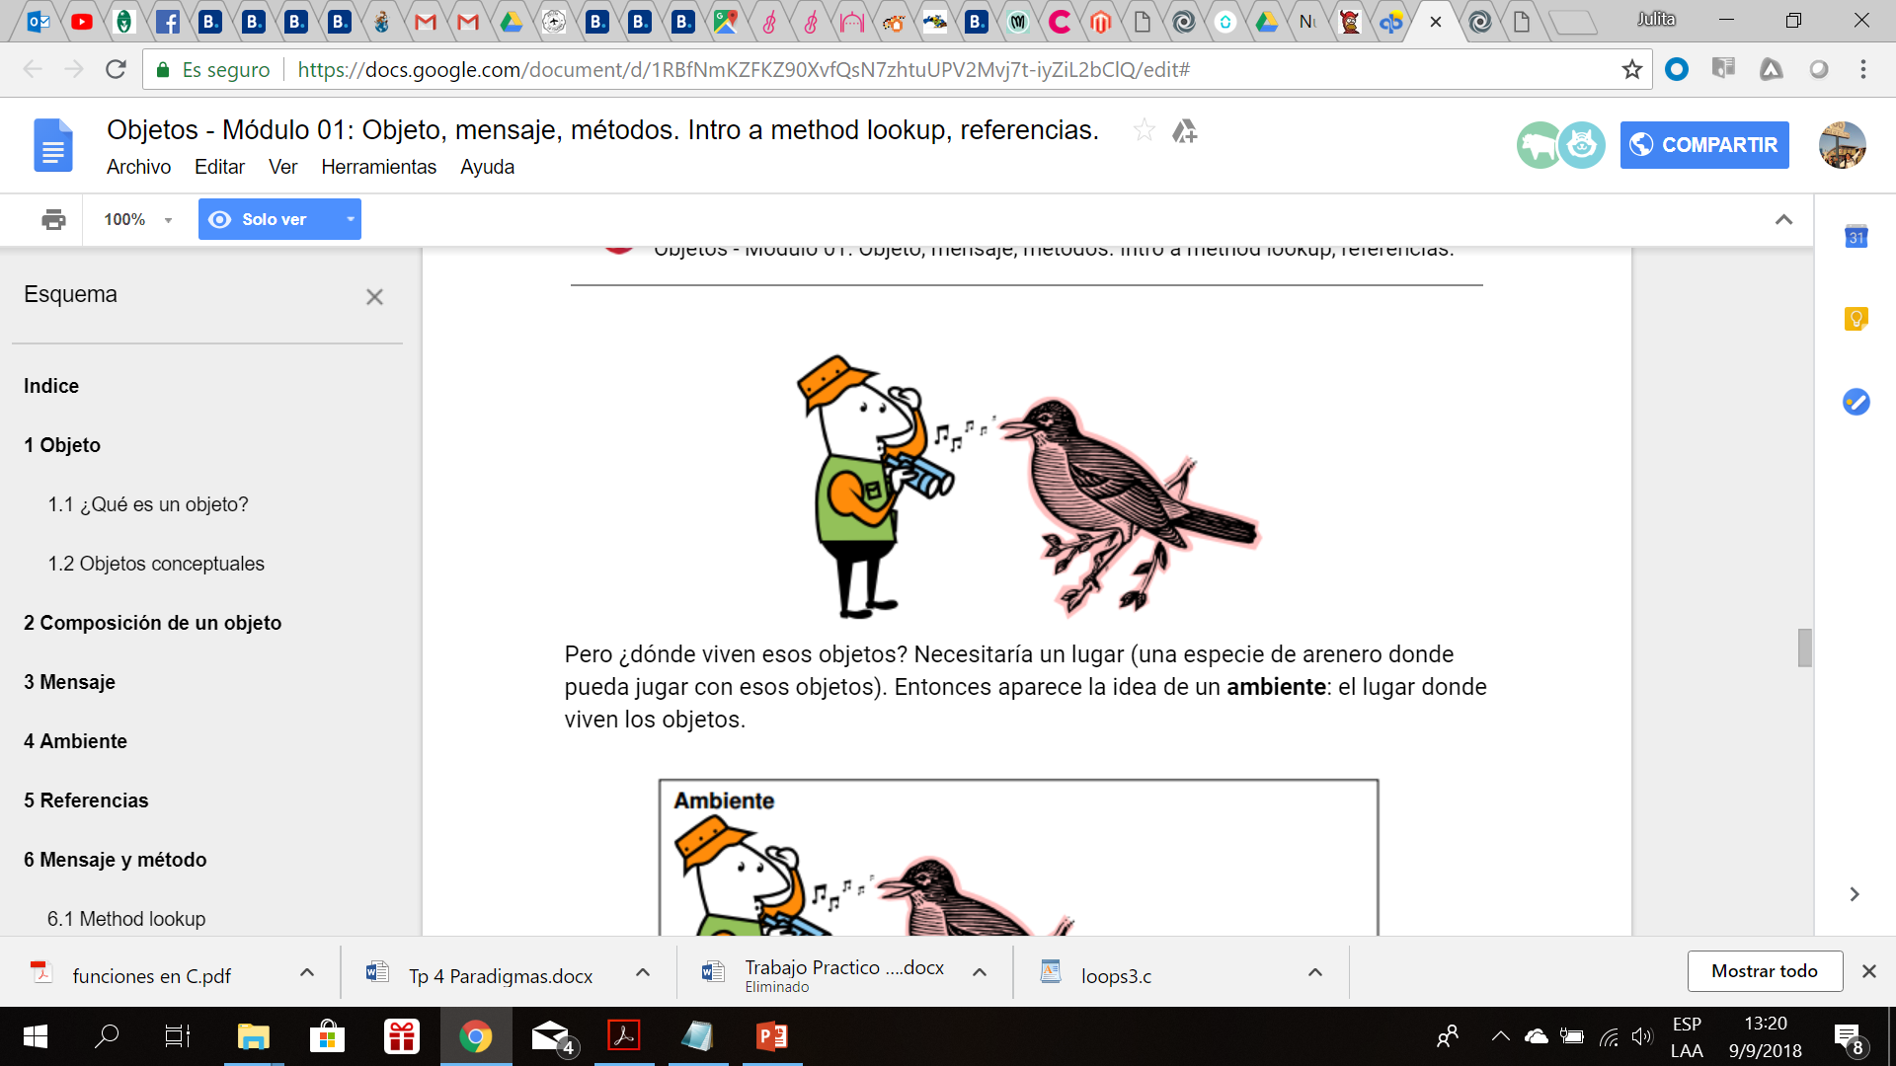
Ambiente
Tenemos observador y objeto:

Slide 40
Ambiente
Pero ¿dónde viven esos objetos?
Necesitaría un lugar, es decir un ambiente: el lugar donde viven los objetos.

Slide 41
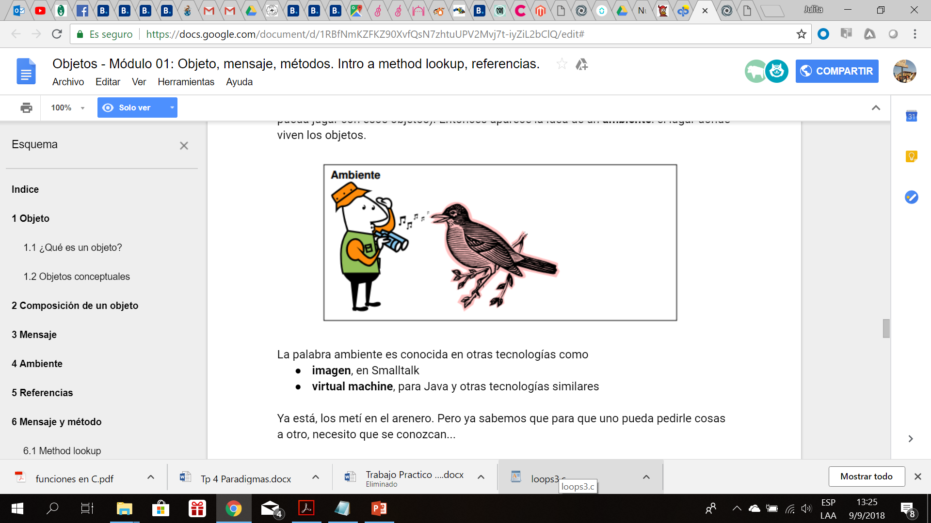
Ambiente

Slide 42
Ambiente
La palabra ambiente es conocida en otras tecnologías como
imagen, en Smalltalk
virtual machine, para Java y otras tecnologías similares

Slide 43
Virtual Machine en JAVA
La Java Virtual Machine o JVM toma el código Byte Code resultante de compilar tu aplicación Java y lo compila a su vez a código nativo de la plataforma en la que se está ejecutando.
La ventaja principal de este esquema es que es muy fácil crear un programa en JAVA y que luego éste se pueda ejecutar en cualquier sistema operativo para el cual exista una implementación de la JVM (hoy en día, casi literalmente todos).

Slide 44
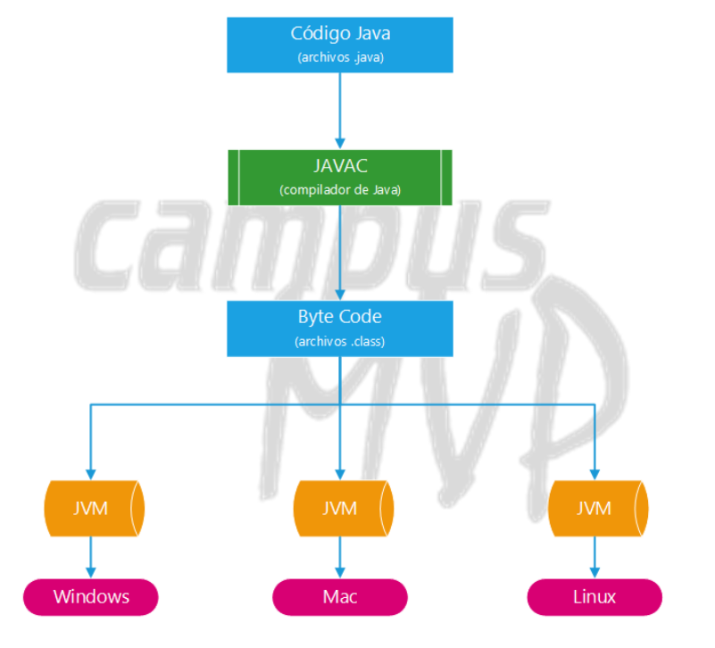
Virtual Machine en JAVA
El siguiente esquema ilustra bien cuál es este proceso:

Slide 45
Estado de un Objeto
El estado de un objeto abarca todas las propiedades del objeto, y los valores actuales de cada una de esas propiedades.
Las propiedades de los objetos suelen ser estáticas, mientras los valores que toman estas propiedades cambian con el tiempo.

Slide 46
Estado de un Objeto
Un objeto puede enviar mensajes a otros objetos, para lo cual los tiene que conocer.
El conjunto de referencias que tiene un objeto representa su estado.

Slide 47
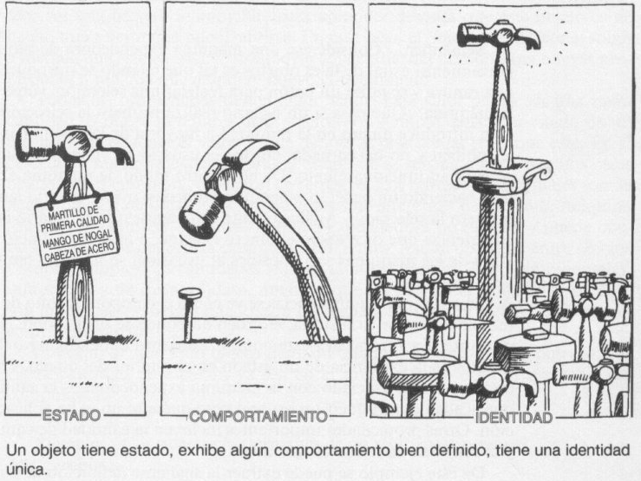
Conceptos de POO

Slide 48
Conceptos de POO
Comportamiento: esta definido por los procedimientos o métodos con que puede operar dicho objeto, es decir, que operaciones se pueden realizar con él.
Los métodos se utilizarán para obtener o cambiar el estado de los objetos, así como proporcionar un medio de comunicación entre objetos.

Slide 49
Conceptos de POO
Identidad: cada objeto tiene una identidad única, incluso si su estado es idéntico al de otro objeto.
Cada objeto es único por más que haya otro con iguales atributos.

Slide 50
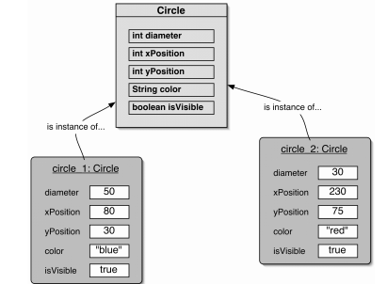
Conceptos de POO

Slide 51
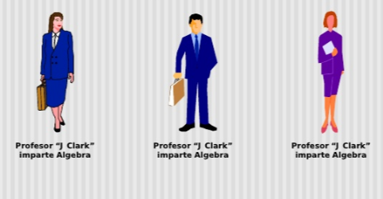
Conceptos de POO

Slide 52
Conceptos de POO
Encapsulamiento: Es el ocultamiento del estado de los datos miembro de un objeto de manera que solo se pueda cambiar mediante las operaciones definidas para ese objeto.
Solo se conoce el comportamiento pero no los detalles internos.

Slide 53
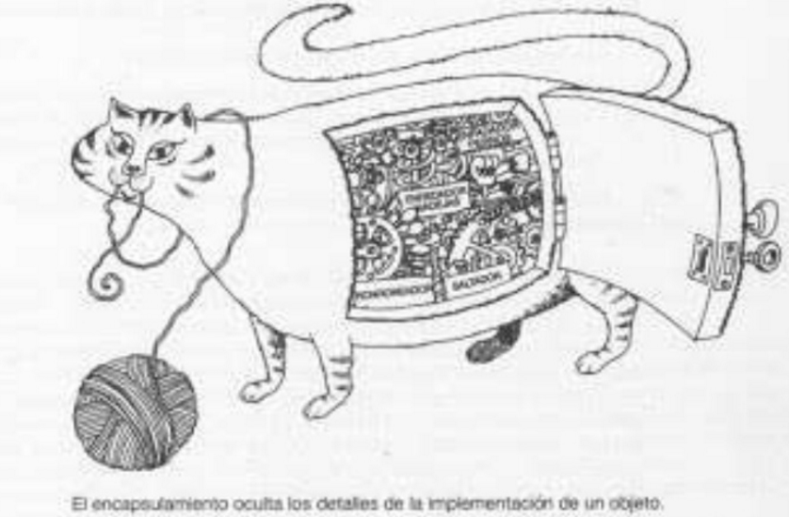
Conceptos de POO

Slide 54
Conceptos de POO
Interfaz: es lo que un objeto publica para que otro objeto lo use.
Implementación: es lo que un objeto encapsula para definir como se termina resolviendo el mensaje.

Slide 55
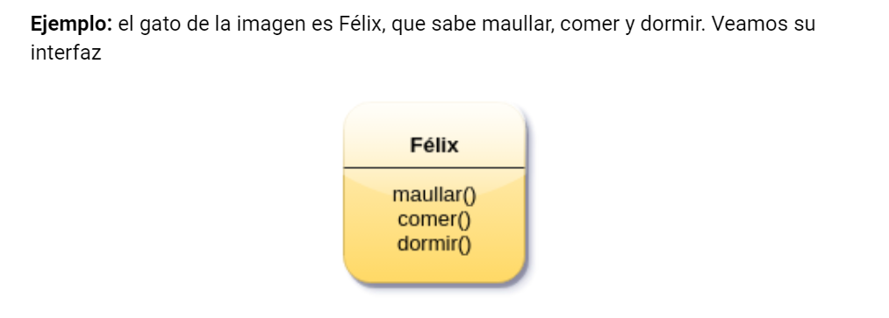
Paradigmas de Objetos
¿Que es lo que más nos importa de un objeto?
Lo que más nos importa son los mensajes que la puedo enviar, estos forman la interfaz.

Slide 56
Diagrama de clases
La representación gráfica de una o varias clases y sus relaciones.
Para los diagramas de clase se utilizará la notación que provee el Lenguaje de Modelación Unificado (UML).
Las clases se denotan como rectángulos divididos en tres partes: nombre de la clase, atributos y métodos.

Slide 57
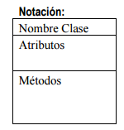
Diagrama de clases

Slide 58
Cardinalidad o multiplicidad
Número de ocurrencias que se pueden dar en una relación; con cuantas ocurrencias de B se puede relacionar A y con cuantas ocurrencias de A se puede relacionar B.

Slide 59
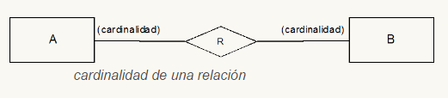
Cardinalidad o multiplicidad

Slide 60
Cardinalidad o multiplicidad
Ejemplo:
Una persona puede comprar muchos autos y un auto es comprado por una sola persona
Se lee de izquierda a derecha y luego de derecha a izquierda (o al revés)

Slide 61
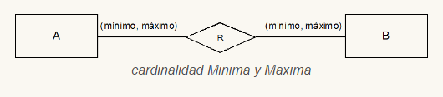
Cardinalidad o multiplicidad
Cardinalidad máxima: representa el número máximo de ocurrencias de una entidad con las que se puede relacionar otra ocurrencia de entidad.
Cardinalidad mínima: representa el número mínimo de ocurrencias de una entidad con las que se puede relacionar esa entidad.

Slide 62
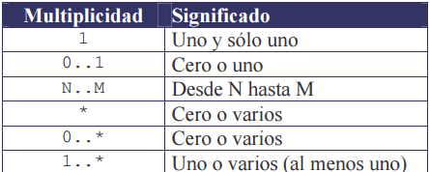
Cardinalidad o multiplicidad

Slide 63
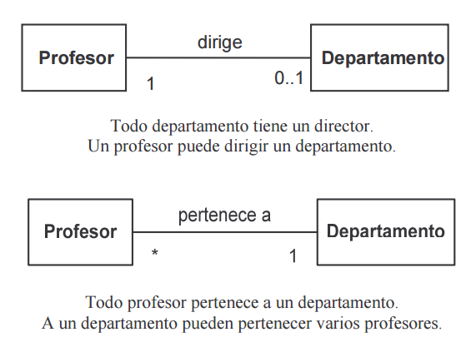
Cardinalidad o multiplicidad

Slide 64
Relaciones entre clase
Las clases se relacionan entre sí, de manera que puedan compartir atributos y métodos sin necesidad de reescribirlos.

Slide 65
Relaciones entre clase
Herencia: una clase nueva se crea a partir de una existente.
Mediante la herencia las instancias de una clase hija (o subclase) pueden acceder tanto a los atributos como a los métodos públicos y protegidos de la clase padre (o superclase). Se suele hacer referencia a la relación como “es una”.

Slide 66
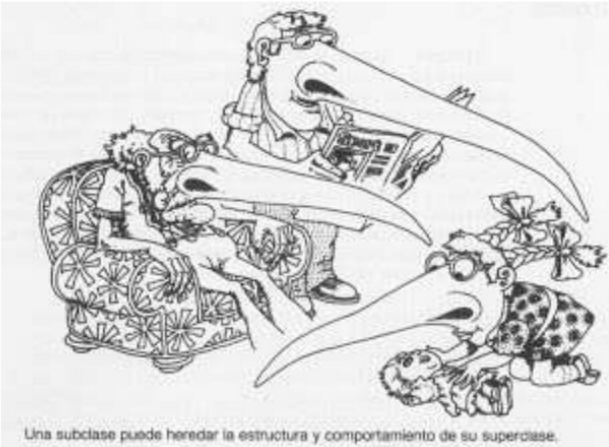
Relaciones entre clase

Slide 67
Relaciones entre clase
Cada subclase o clase hija en la jerarquía es siempre una extensión de la clase padre, además puede incorporar atributos y métodos propios.
En la notación algorítmica:
Clase Punto3D Hereda de Punto2D

Slide 68
Relaciones entre clase
En el diagrama de clase la herencia se representa mediante una relación de generalización/ especificación, que se denota de la siguiente forma:

Slide 69
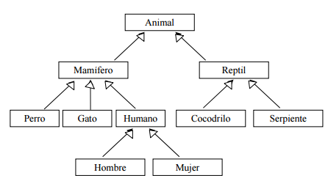
Relaciones entre clase

Slide 70
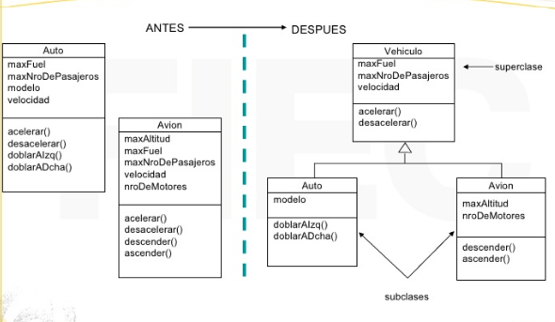
Relaciones entre clase

Slide 71
Relaciones entre clase
Tipos de Herencia:
Herencia simple: una clase (clase hija) puede heredar de otra clase (tener una clase padre).

Slide 72
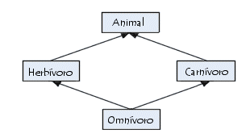
Relaciones entre clase
Herencia múltiple: una clase (clase hija) puede heredar de otras clases padres (tener varias clases padres).

Slide 73
Relaciones entre clase
Ventajas de la herencia:
Evitar duplicidad y favorecer la reutilización de código. Las subclases utilizan el código de las superclases.
Facilitar el mantenimiento de aplicaciones. Podemos cambiar las clases que utilizamos fácilmente.
Facilitar la extensión de las aplicaciones. Podemos crear nuevas clases a partir de otras existentes.

Slide 74
Ejercicio
Realizar un ejemplo de herencia simple
Realizar un ejemplo de herencia múltiple

Slide 75
Relaciones entre clase
Asociación: se establece cuando dos clases tienen una dependencia de utilización, es decir una clase utiliza atributos y/o métodos de otra para funcionar. Estas dos clases no necesariamente están en jerarquía, es decir, no necesariamente una clase es padre de la otra, a diferencia de las otras relaciones de clases.

Slide 76
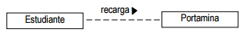
Relaciones entre clase
Por ejemplo: Tenemos la clase humanos que utiliza la clase lápiz para escribir, o la clase tenedor para comer.
Para validar la asociación, la frase “usa un” debe tener sentido.
Su representación es:

Slide 77
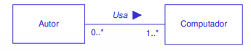
Relaciones entre clase
Otro ejemplo:
¿Qué ejemplo se le ocurre de asociación?

Slide 78
Relaciones entre clase
Agregación: las relaciones de agregación se basan en la idea de observar o entender un objeto como una composición de otros objetos.
Estas relaciones se conocen como “todo-parte”. El todo esta representado por la clase que aglutina a las otras clases.

Slide 79
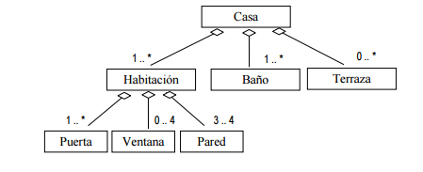
Relaciones entre clase
Representación en el diagrama de clase:

Slide 80
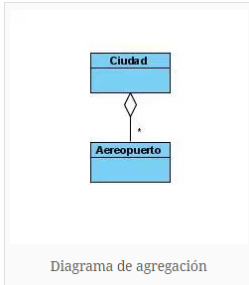
Relaciones entre clase
¿Qué ejemplo se le ocurre de agregación?

Slide 81
Relaciones entre clase
Composición: un componente es parte esencial de un elemento. La relación es más fuerte que el caso de agregación. Al punto que si el componente es eliminado o desaparece la mayor deja de existir.
Representación en diagrama de clases:

Slide 82
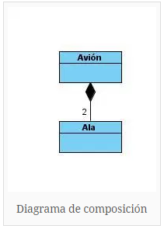
Relaciones entre clase
Ejemplo Composición:
El avión tiene sentido por sí solo, pero esta compuesto por dos alas. Y estas serán siempre del mismo avión.

Slide 83
Ejercicio
Definir una clase que contenga cinco atributos y tres métodos que considere necesarios.

Slide 84
Ejercicio
Sobre la clase definida en el punto anterior, definir dos clases que deriven de esta.

Slide 85
Ejercicio
Pensemos como sería la clase Tren y la clase Impresora.

Slide 86
Ejercicio
Definir clase Rectángulo. Calcular su área y su perímetro.

Slide 87
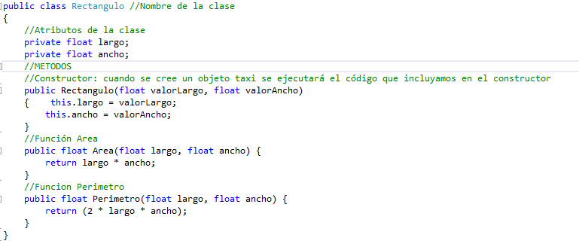
Ejercicio

